Slide 1
Przepraszam, którędy na dworzec?
This project has been funded with support from the European Commission. This document reflects the views only of the authors, and the Commission cannot be held responsible for any use which may be made of the information contained therein.

Slide 2
iść – go on foot
ja idę my idziemy
ty idziesz wy idziecie
ona/on idzie one/oni idą

Slide 3
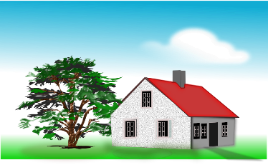
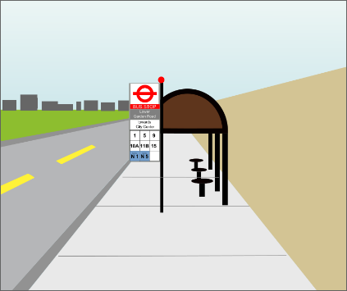
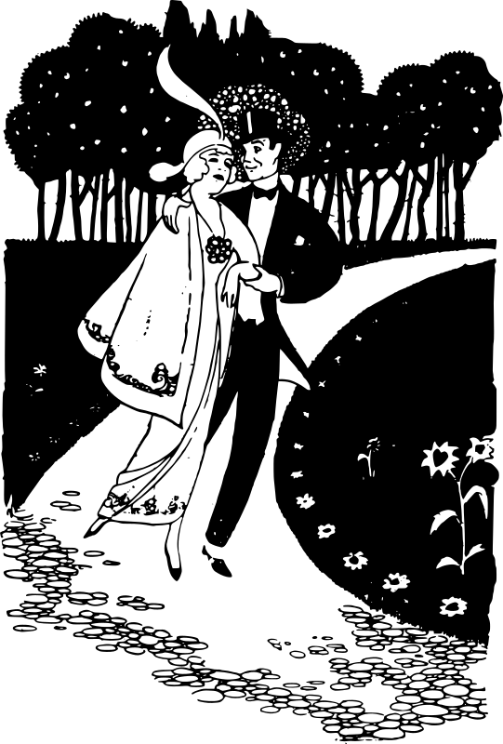
DOKĄD IDZIESZ?
Idę do domu.
My idziemy na zakupy.
Idziesz do pracy.
Wy idziecie na dworzec.
Ona idzie do szkoły.
One idą na przystanek autobusowy.
On idzie do kina.
Oni idą na spacer.

Slide 4
jechać – go by any means of transport
ja jadę my jedziemy
ty jedziesz wy jedziecie
ona/on jedzie one/oni jadą

Slide 5
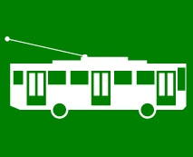
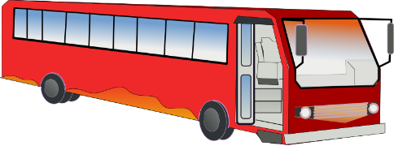
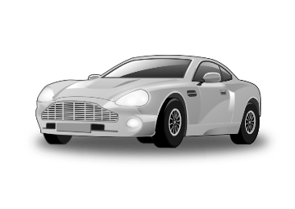
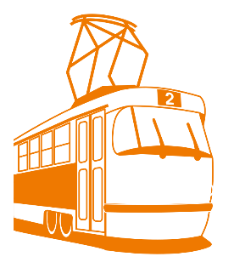
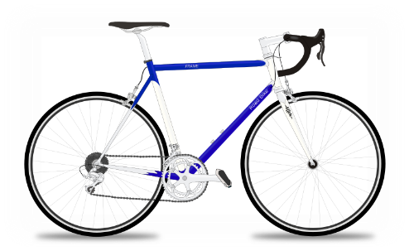
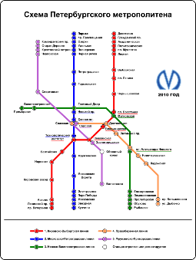
Czym jedziesz?
Jadę autobusem.
My jedziemy trolejbusem.
Jedziesz samochodem.
Wy jedziecie taksówką.
Ona jedzie tramwajem.
One jadą rowerem.
On jedzie pociągiem.
Oni jadą metrem.

Slide 6
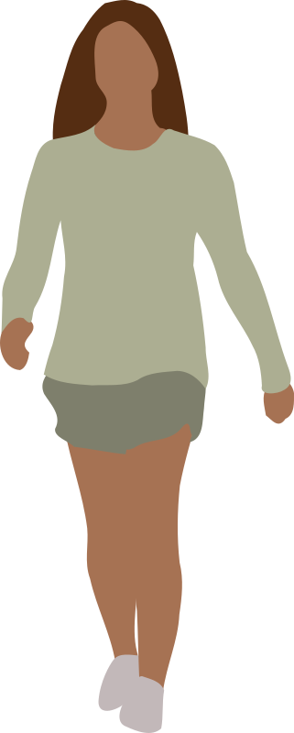
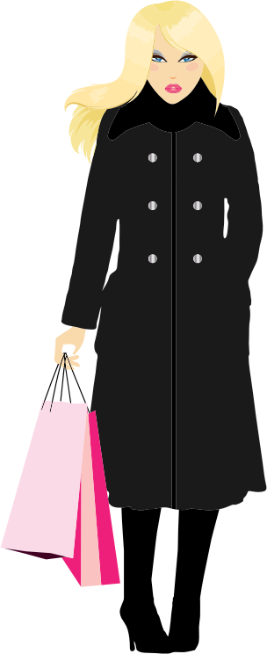
Musi Pani iść cały czas prosto ulicą Marszałkowską, a potem skręcić w lewo. Dworzec jest obok Pałacu Kultury i Nauki.
Przepraszam, gdzie jest Dworzec Centralny?
Bardzo dziękuję.
Nie ma za co.
Idę do stacji metra Uniwersytet. Gdzie ona jest?
Proszę iść cały czas prosto aż do skrzyżowania, a potem w prawo.
Jesteśmy na ulicy Nowy Świat 25. A dokąd Pani idzie?
Przepraszam, jaka to ulica?

